Slide 1
Plan de proyecto Vengexercise
Jorge Manzano | PUCE

Slide 2

Descripción de la aplicación

Slide 3
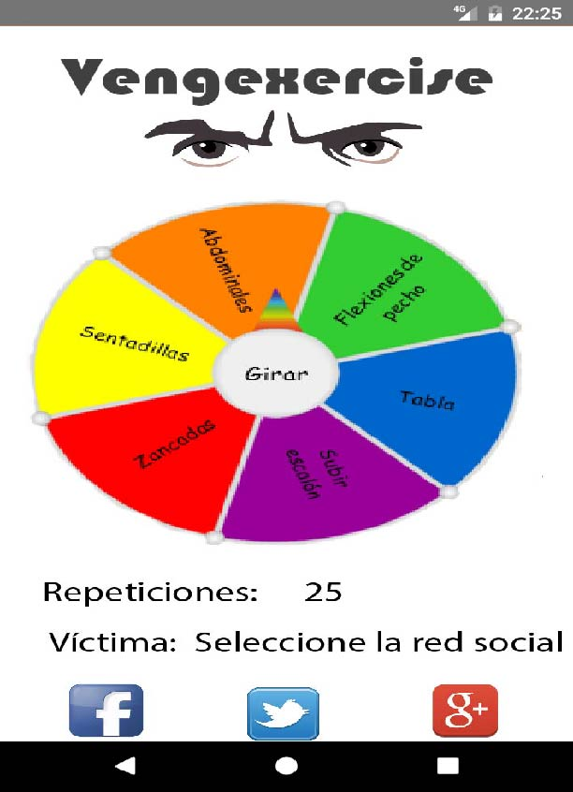
Pantalla principal

Slide 4
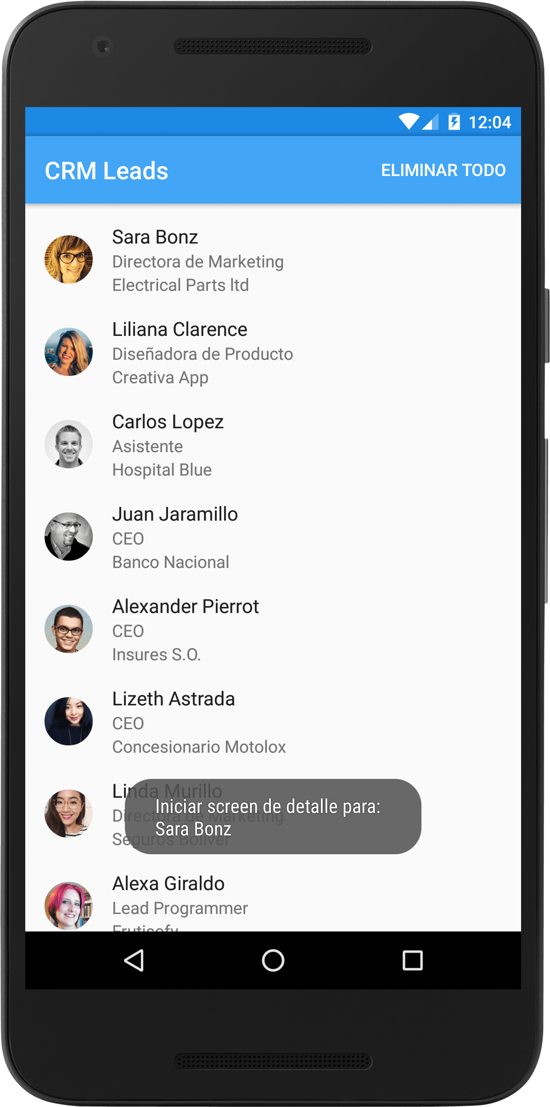
Pantalla víctimas y retos

Slide 5
Pruebas de Usabilidad
Pruebas | Pantalla 1 | Pantalla 2
Visibilidad del estado | Si | Si
Relación con el mundo real | No aplica | Redes Sociales
Control de usuario | Por el momento no cumple con el propósito | Se despliega los amigos retados de las redes sociales
Estándares | No | No
Prevención de errores | No | No
Eficiencia de uso | Se puede mejorar | Se puede mejorar
Diseño minimalista | Se puede mejorar | Se puede mejorar
Eficiencia | Si | Si
Usuario puede recuperarse solo | No | No
Ayuda | No | No
Fácil reconocimiento | Si | Si

Slide 6
Propuesta de mejora
Realizar una buena animación para el giro de la ruleta, mejorar como se escoge el número de repeticiones. Que el usuario brinde retroalimentación. Se tratará de ocupar todos los espacios.

Slide 7
Propuesta de tecnologías
Sensores para determinar si el usuario en realidad está realizando el ejercicio, si está haciendo trampa se pondrá una penalización, en algunos celulares, sobre todo los de última generación y de gama alta, ya disponen de sensores que pueden ser utilizados con este fin.

Slide 8
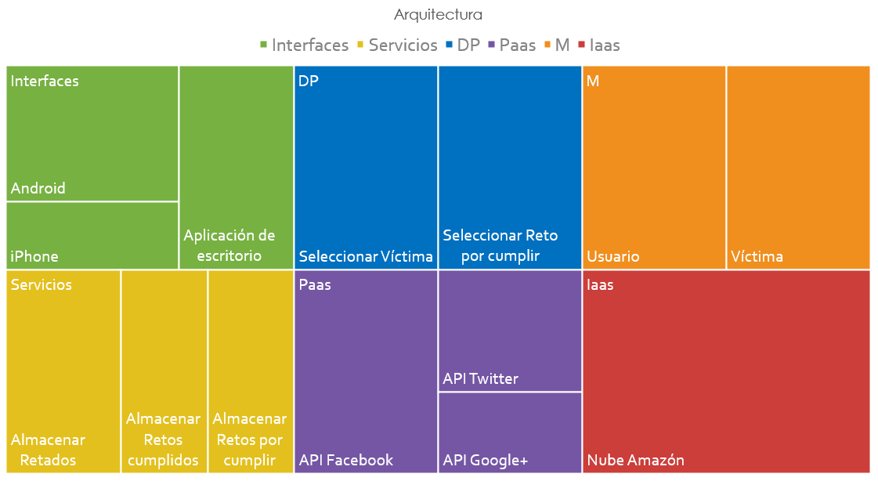

Slide 9
Planificación
https://drive.google.com/open?id=1P_8nVe-yMok_cffIlmqbMpUxZoBg9rJu

